Slide 1



UBND PHƯỜNG VIỆT HƯNG
TRƯỜNG MẦM NON HOA HƯỚNG DƯƠNG
Lĩnh vực: Phát triển nhận thức
Đề tài: Khám phá một số loại cây thân leo
Lớp MGN B2
Người thực hiện: Hoàng Thu Hà

Slide 2
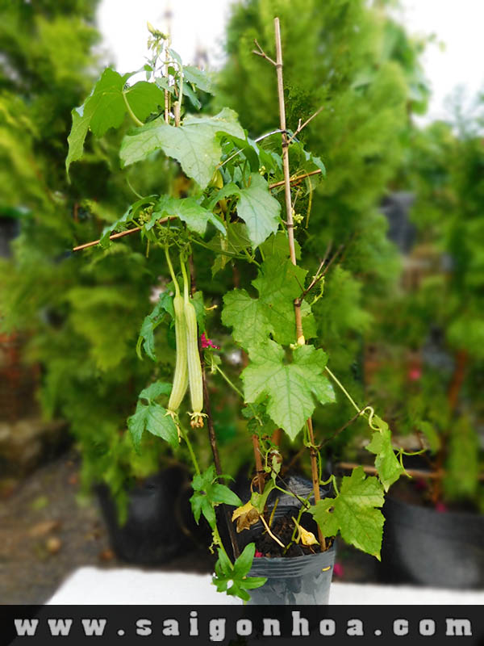

Cây mướp
Mướp là 1 loại cây rau ăn quả có thân leo, ngoài mướp ra còn 1 số cây rau có dạng thân leo nữa: su, dưa chuột, mồng tơi, bầu..các loại cây này đều leo trên giàn và cung cấp rau cho con người

Slide 3
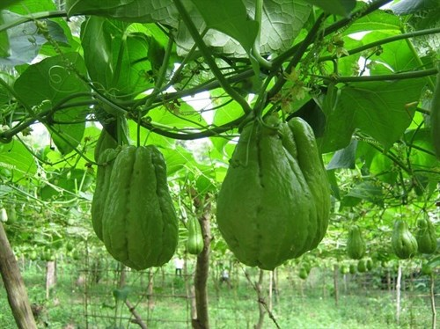
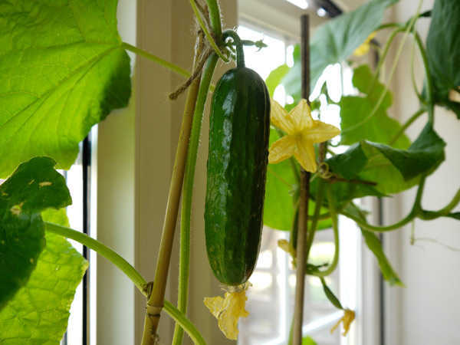
Cây Dưa chuột
Cây su su

Slide 4
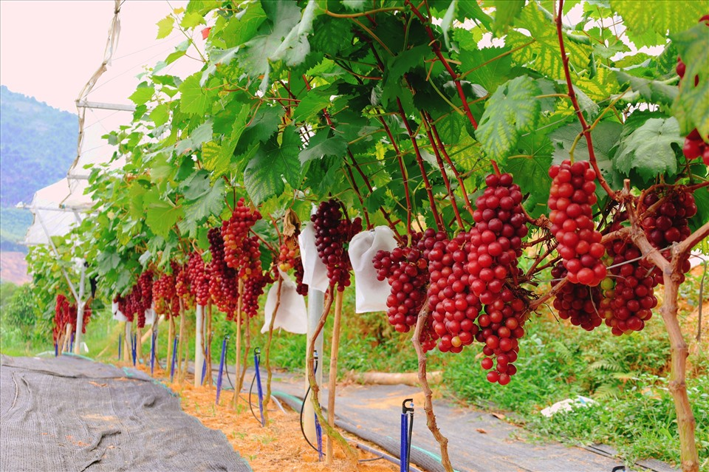
Cây nho
Cây nho là 1 loại cây ăn quả có thân leo, ngoài nho ra còn 1 số cây ăn quả có dạng thân leo nữa: Dưa hấu, chanh leo, kiwi.. các loại cây này đều leo trên giàn và cung cấp quả cho con người

Slide 5
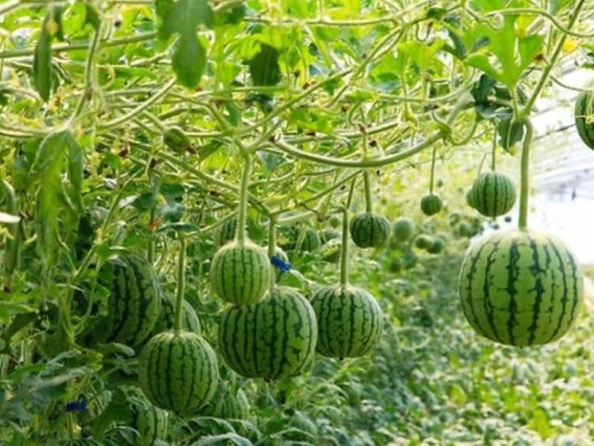
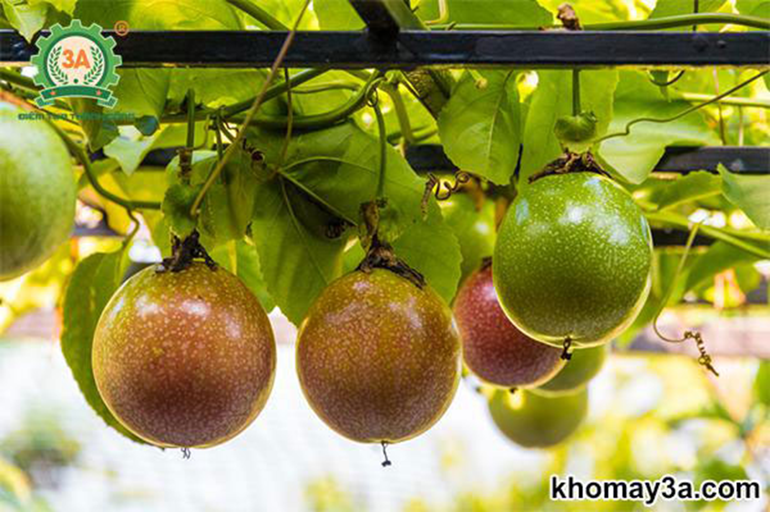
Cây chanh leo
Cây dưa hấu

Slide 6

So sánh cây nho và cây mướp

